Slide 1
L’ITALIA DEL SUD
Corso 2S_a.f. 2019-20_AREA SSEC
UF LA CARTA NAZIONALE DEI VINI

Slide 2
7 REGIONI:
CAMPANIA, BASILICATA, MOLISE, PUGLIA, CALABRIA, SICILIA e SARDEGNA
ISOLE MINORI:
S. Antioco prov. Cagliari, Pantelleria prov. Trapani;
ARCIPELAGHI:
campano, Tremiti (Puglia), Eolie e Lipari (Sicilia), Egadi (Sicilia), Pelagie (Sicilia) e Maddalena (Sardegna)
https://earth.google.com/

Slide 3
1. CARATTERI GEOFISICI (clima mediterraneo)
CAMPANIA | VESUVIO, vulcano attivo
BASILICATA | MASSICCIO DEL POLLINO (separa la Basilicata dalla Calabria)
CALABRIA | Altopiano della SILA, massiccio dell’ASPROMONTE
SICILIA | Costa nord-orientale: PELORITANI (prosecuzione naturale degli Appennini oltre lo stretto di Messina) Costa nord-orientale tirrenica: NEBRODI e MADONIE Costa sud-orientale (tra Siracusa e Ragusa): monti IBLEI Piana di CATANIA
SARDEGNA | Monte più alto: GENNARGENTU Piana del CAMPIDANO
PUGLIA | Territorio prevalentemente pianeggiante: TAVOLIERE DELLE PUGLIE Penisola del GARGANO
Nell’Italia del Sud ci sono i 4 vulcani attivi italiani: Vesuvio (Na), Etna (En), Vulcano e Stromboli (arcipelago Eolie)
Notes:
I RILIEVI: sono una continuazione degli APPENNINI ma sono spesso costituiti da massicci isolati; molta parte del territorio è collinare e la pianura è concentrata sulla costa

Slide 4
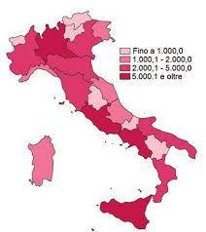
2. POPOLAZIONE
32% della popolazione italiana
174ab/kmq
La distribuzione della popolazione non è omogenea:
nel sud Italia vi sono contemporaneamente
le regioni meno densamente popolate (insieme alla Valle d’Aosta): Basilicata e Molise
La regione più densamente popolate in Italia: CAMPANIA (4 000 000 di ab. Fra Napoli e Caserta)

Slide 5
ECONOMIA
SETTORE PRIMARIO: latifondo
SETTORE SECONDARIO: sostenuto nel corso della storia dalla Cassa del Mezzogiorno (raffinerie, cantieri navali, estrazione carbone)
SETTORE TERZIARIO: oggi si punta sul turismo e sui prodotti tipici
https://youtu.be/0MveTkhbvwc

Slide 6
ARTE E GEOGRAFIA nell’Italia del sud ovvero leggi o guarda
CAMPANIA
Romanzo storico, d’inchiesta
BASILICATA
Di e con Rocco Papaleo

Slide 7
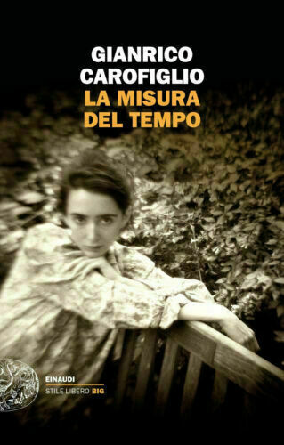
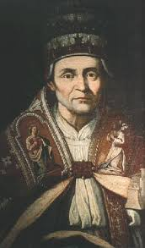
MOLISE
colui che
fece per viltà il gran rifiuto
Inferno, canto III
PUGLIA
Legal thriller

Slide 8
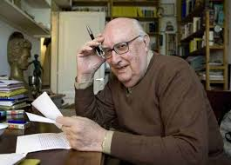
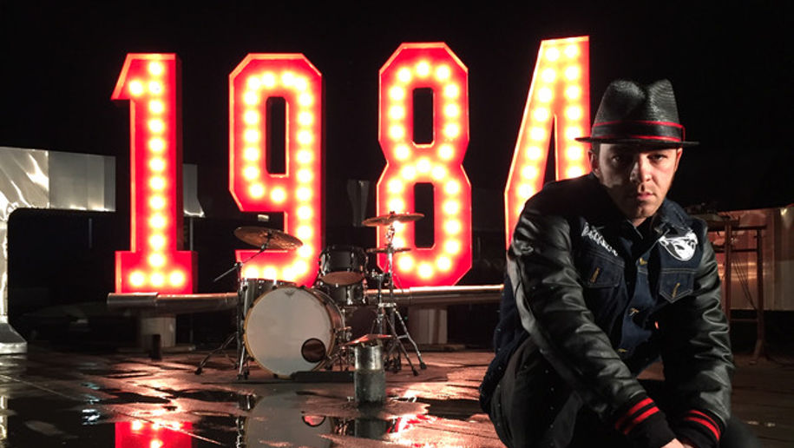
SICILIA
SARDEGNA

